Slide 1
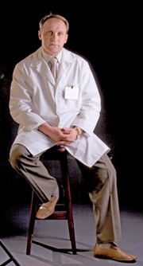
Нужны ли прививки против гриппа?

Slide 2
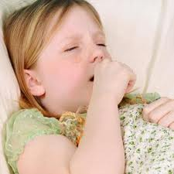
Вирус гриппа передается от человека к человеку
очень легко и незаметно:
при разговоре,
кашле,
чихании
Риск заболеть есть у каждого.
Самый высокий риск распространения инфекции в коллективах
(1 больной 10- 40 здоровых)
заражает

Slide 3
Чем опасен гриппом и почему важно быть защищенным?
ГРИПП ОПАСЕН ОСЛОЖНЕНИЯМИ
Самые частые осложнения гриппа
воспаление легких (пневмония)
воспаление бронхов (бронхит)
воспаление среднего уха (отит)
воспаление пазух носа (гайморит)
Также часто могут быть осложнения:
со стороны нервной системы ( воспаление мозговых оболочек (менингит);
Со стороны сердечно - сосудистой системы (миокардит, перикардит);
Часто обостряются имеющиеся хронические заболевания (бронхиальная астма)

Slide 4
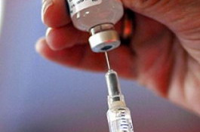
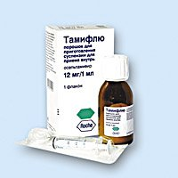
Какие существуют методы профилактики гриппа и ОРВИ ?
СПЕЦИФИЧЕСКИЕ
Вакцины
Лекарственные средства

Slide 5
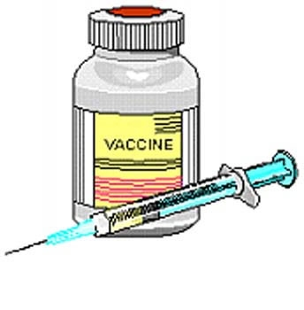
Современные вакцины против гриппа называются тривакцинами - содержат в своем составе антигены трех наиболее распространенных типов вируса гриппа (по исследованиям ВОЗ).
Используются только инактивированные вакцины!!!
В них нет живого вируса!!!

Slide 6
Противопоказания к вакцинации
ВРЕМЕННЫЕ
ПОСТОЯННЫЕ
острые заболевания
обострение хронических
заболеваний
1) аллергия на яичный белок
2) неадекватная аллергическая реакция на вакцину против гриппа в прошлом

Slide 7
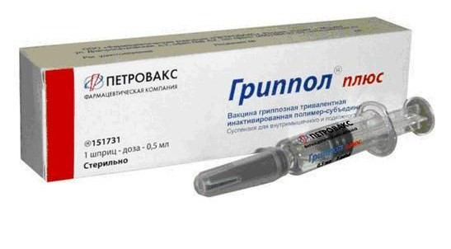
ГРИППОЛ ПЛЮС (Россия, Беларусь*). Содержит только фрагменты вируса!
Отличительная особенность вакцины – наличие в ее составе Полиоксидония - активного иммуностимулятора!!!

Slide 8
Эффективность средств профилактики гриппа и ОРВИ
Вакцины вызывают образование антител к наиболее актуальным в данном сезоне штаммам вирусов гриппа типа А и В
СЛЕДОВАТЕЛЬНО ЗАЩИТА ОТ ЗАБОЛЕВАНИЯ ГРИППОМ ВЫСОКАЯ
Народные средства не вызывают прямой защиты от гриппа, а направлены на повышение общей устойчивости организма
СЛЕДОВАТЕЛЬНО ЗАЩИТА ОТ ЗАБОЛЕВАНИЯ ГРИППОМ НИЗКАЯ

Slide 9
Условия формирования иммунитета
Вакцины достаточно ввести 1-2 дозы, и через 14-21 день будет обеспечена надежная защита от заболевания гриппом на весь предстоящий период подъема заболеваемости гриппом и ОРВИ.
Другие противовирусные препараты должны приниматься ежедневно на протяжении как минимум 2-4 недель до начала подъема заболеваемости гриппом и ОРВИ и весь последующий период до окончания подъема заболеваемости.
Необходимо принимать препараты 2-3 раза в день в течении 2-4 недель при условии регулярного приема

Slide 10
Индивидуальная цель вакцинации
против гриппа:
80-95 человек из 100 привитых против гриппа
не заболеют гриппом
5-20 человек из 100 привитых могут перенести грипп, но в легкой форме, без осложнений и летального исхода
20-25 человек из 100 привитых против гриппа не заболеют ОРВИ
( т.к. происходит стимуляция клеточного иммунитета)

Slide 11
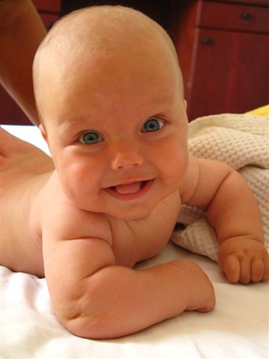
Что дает вакцинация против гриппа мне и моей семье?
Снижается риск заболевания
у привитых членов моей семьи
гриппом в 3-3,5 раз,
другими ОРВИ на 25-30%.
Устраняется риск возникновения тяжелых осложнений и госпитализации в стационар, если кто-то из привитых членов семьи заболеет гриппом

Slide 12
РЕЗУЛЬТАТЫ
Уровень заболеваемости гриппом среди привитых в 3,5 раза ниже, чем среди не привитых;
Заболеваемости ОРВИ среди привитых на 31% ниже, чем среди не привитых.
Проведенная вакцинация предотвратила не только острые случаи гриппа, но и осложнения перенесенного гриппа!!!

Slide 13
В Могилевской области в последние пять лет (2011-2015гг.) на фоне увеличения в предэпидсезон охвата вакцинацией против гриппа населения области на 21% отмечено снижение показателей заболеваемости ОРИ и гриппом на 12%.
Кроме того, если в эпидсезон 2012 года учебно-воспитательный процесс приостанавливался в 36 школах, то в 2013-2015 - ни в одной.
Заболеваемость ОРИ и гриппом в сезон 2015 года среди не привитых выше, чем среди привитых:
среди организованных детей – в 6 раз;
среди работающих – в 11 раз.
41%

Slide 14
Основные цели кампании иммунизации против гриппа
Обеспечить защиту от гриппа категорий граждан имеющих наибольший риск заражения: детей и лиц пожилого возраста
Обеспечить функционирование в обычном режиме учреждений образования, здравоохранения, работу транспорта
Предотвратить осложнения от гриппа у лиц с хроническими заболеваниями

Slide 15
Особенности эпидсезона гриппа 2015-2016гг. в Беларуси и сопредельных странах
Беларусь:
охват вакцинацией -41,5%,
переболело гриппом – 0,06% населения
Украина:
Охват вакцинацией – 0,8%
Переболело гриппом – 10% населения
Умерло от гриппа – 370 человек
Россия:
Охват вакцинацией– 36,7%
Переболело гриппом – 0,065%
Умерло от гриппа -188 человек

Slide 16
Вакцины против гриппа, применявшиеся в эпидсезоне 2015-2016гг.
"Инфлювак« (Нидерланды) – 1.9%
"Ваксигрип" (Франция) – 4,7%
"Ультравак" (Россия) – 0,7%
"Гриппол плюс" (Россия) – 93,4%
Все применявшиеся в 2015 году вакцины против гриппа показали высокую эффективность (95,3- 98,8%)
Предотвращено более
244 тыс.случаев гриппа у лиц привитых против гриппа.
Предотвращены потери 19,4 млн долларов за счет предотвращения случаев гриппа

Slide 17
БУДЬТЕ ЗДОРОВЫ – СДЕЛАЙТЕ ПРИВИВКУ!!!

